Slide 1

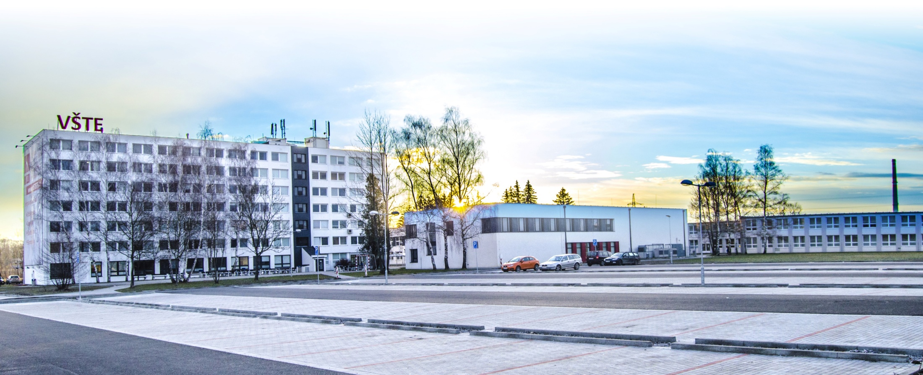
Projekt 8210003
Podpora výuky předmětu pozemní stavitelství (POS3)
Ing. Jan Plachý, Ph.D. – hlavní řešitel Tomáš Navara - řešitel www.VSTECB.cz

Slide 2
Osnova
Úvod
Metody a metodika
Plánované a dosažené výsledky
Plánovaný a vyčerpaný rozpočet
1 www.VSTECB.cz
Notes:
Něco málo k obsahu prezentace…

Slide 3
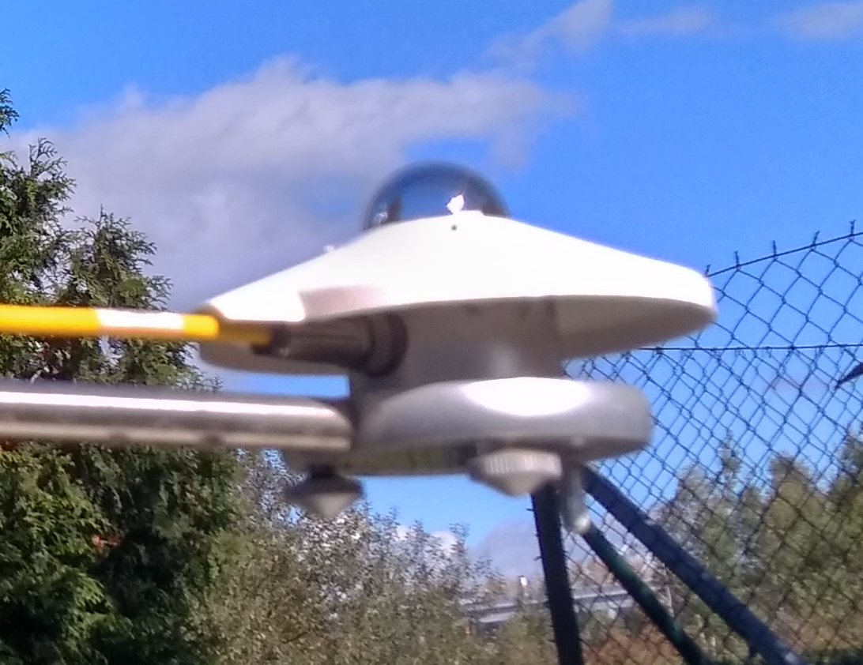
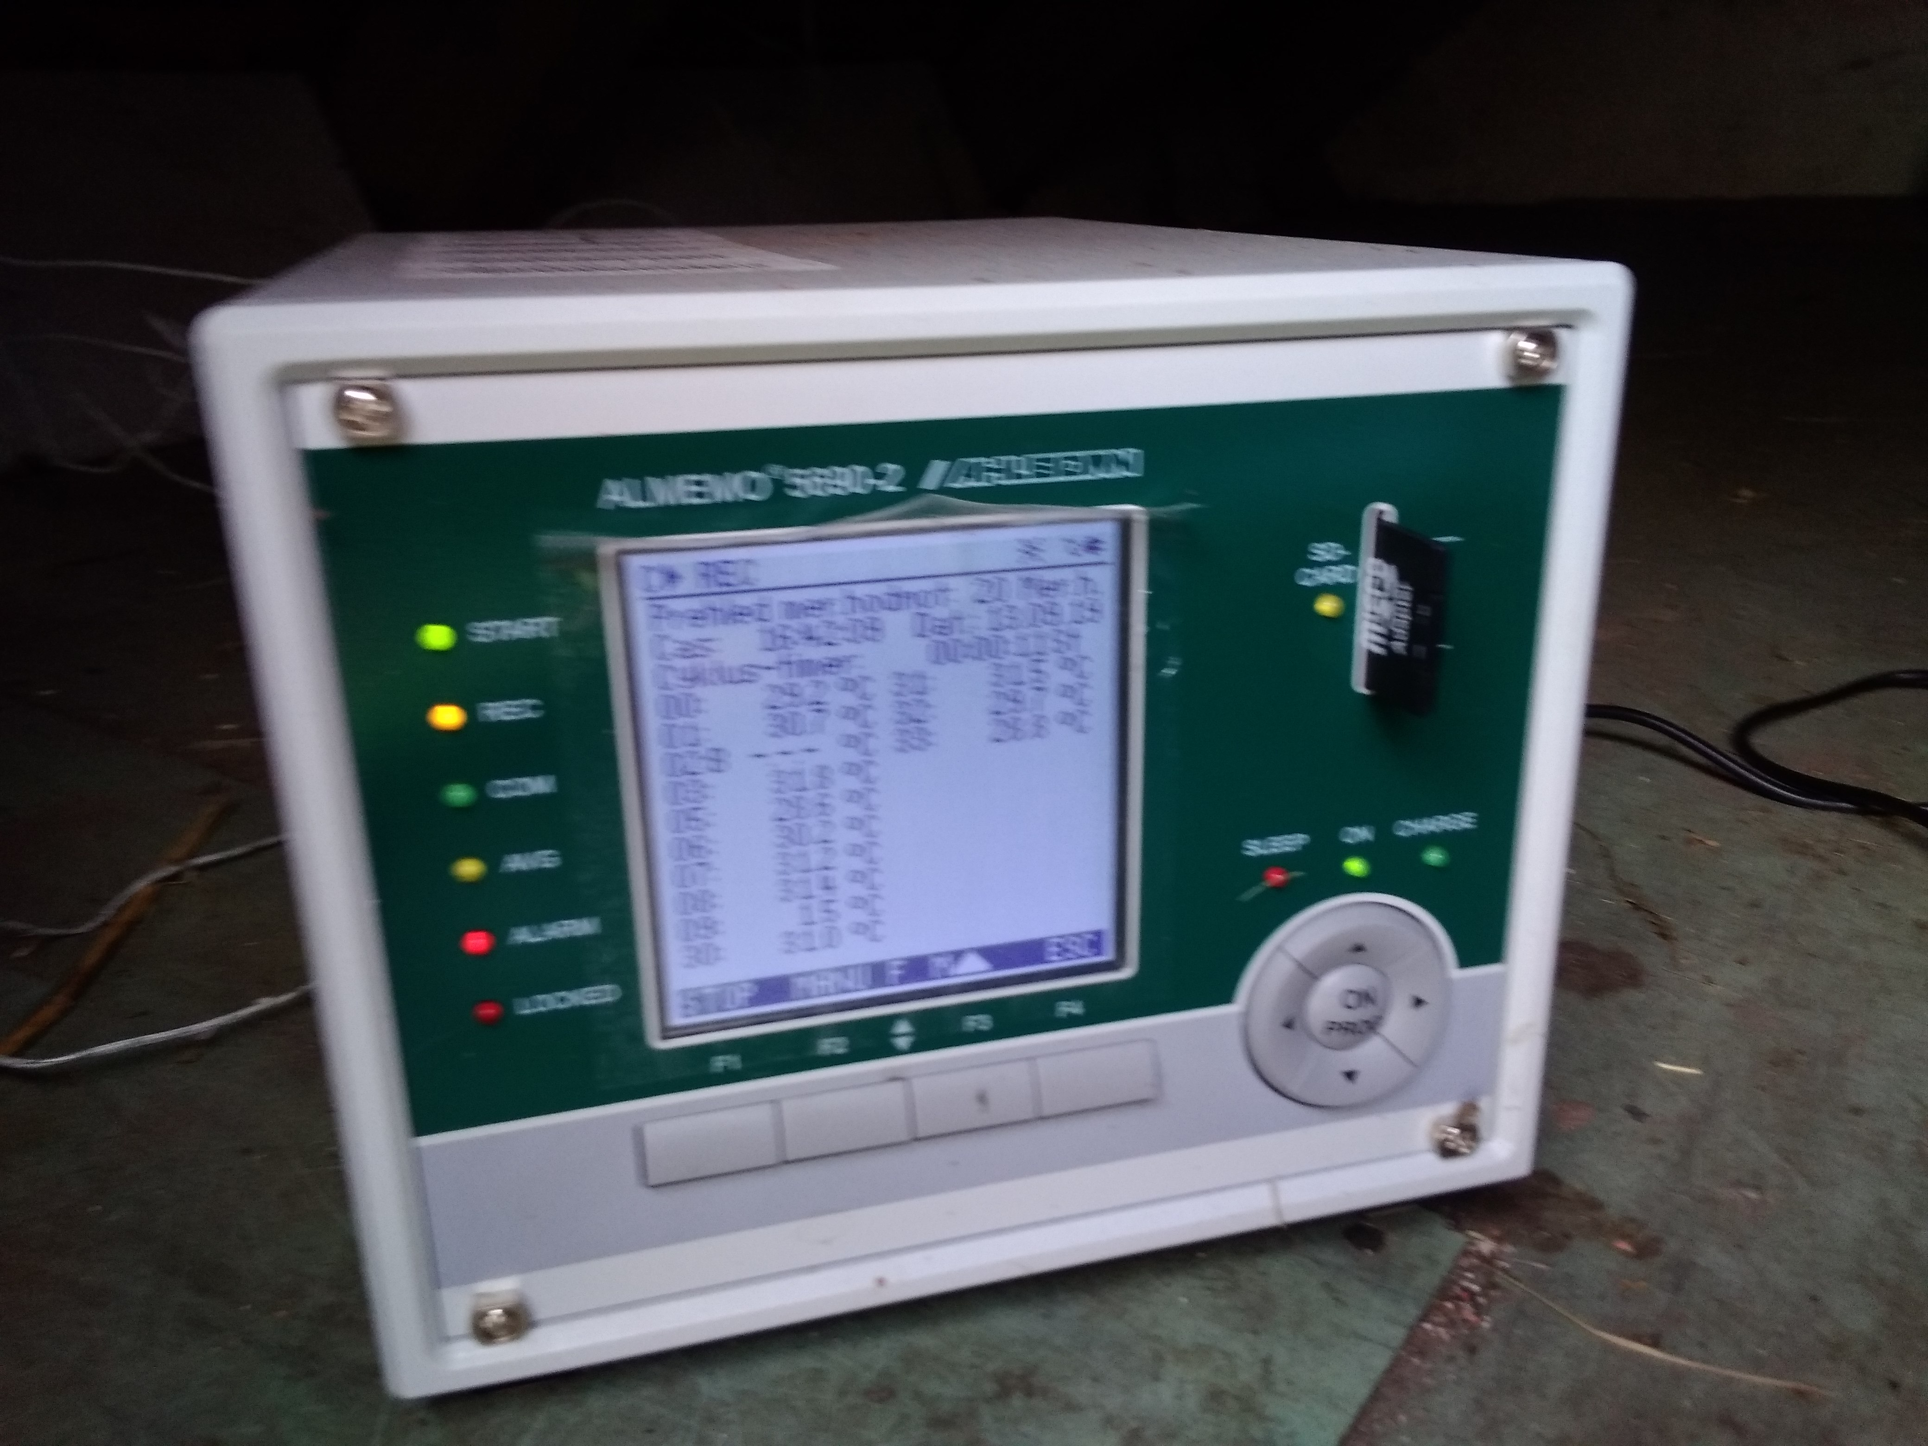
Úvod
Podpora výuky předmětu Pozemní stavitelství (POS3) vybudování tří skladeb plochých střech s různými tepelnými izolacemi a hydroizolacemi. Pro potřeby cvičení v předmětu POS3 budou tyto skladby studentům prezentovány jako vzorové skladby.
Cíl IG:
  skladby plochých střech
  snímač globálního slunečního záření
  měření povrchových teplot v exteriéru
Zdroj: Vlastní
Zdroj: Vlastní
2 www.VSTECB.cz

Slide 4
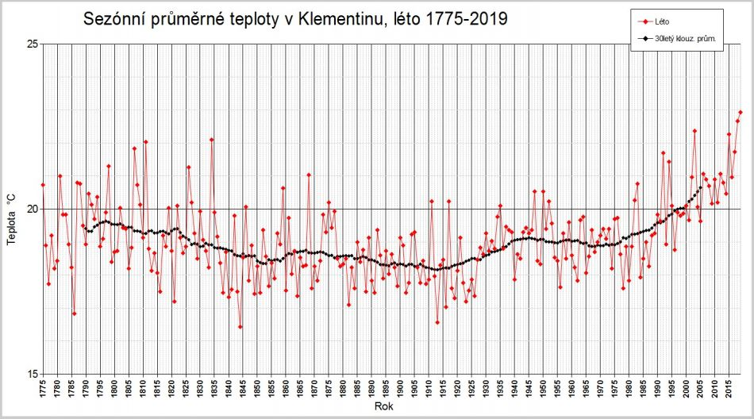
Úvod
Zdroj: http://www.infomet.cz/index.php?id=read&idd=1567755441
2 www.VSTECB.cz

Slide 5
Materiál a metodika
– skladby plochých střech
Skladby plochých střech takové, aby :
- s nimi mohl manipulovat jeden člověk,
- bylo možné procházet s nimi běžnými stavebními otvory,
- bylo možné je převážet osobním automobilem
- bylo možné provádět měření v exteriéru, aniž by došlo k degradaci tepelné izolace vlhkostí (déšť).
3 www.VSTECB.cz

Slide 6
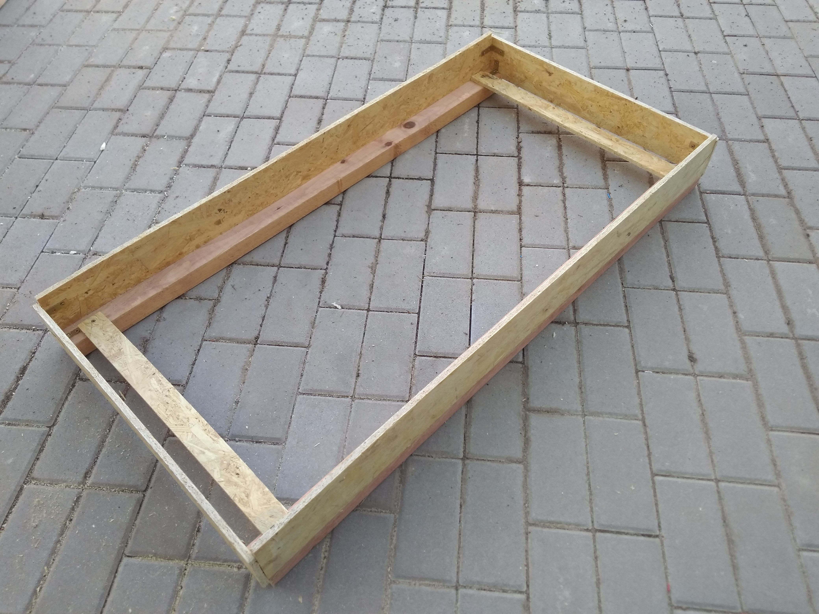
Úvod – skladby plochých střech
Zdroj: Vlastní
3 www.VSTECB.cz

Slide 7
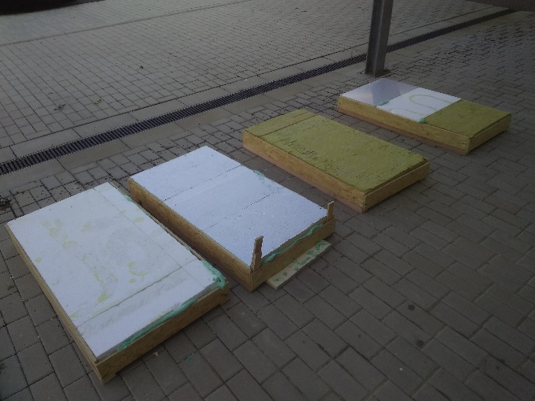
Materiál a metodika
– skladby plochých střech
s tepelnou izolací na bázi :
- pěnového polystyrenu (EPS),
- minerálních vláken (MV),
- polyisokyanurátu (PIR).
Zdroj: Vlastní
3 www.VSTECB.cz

Slide 8
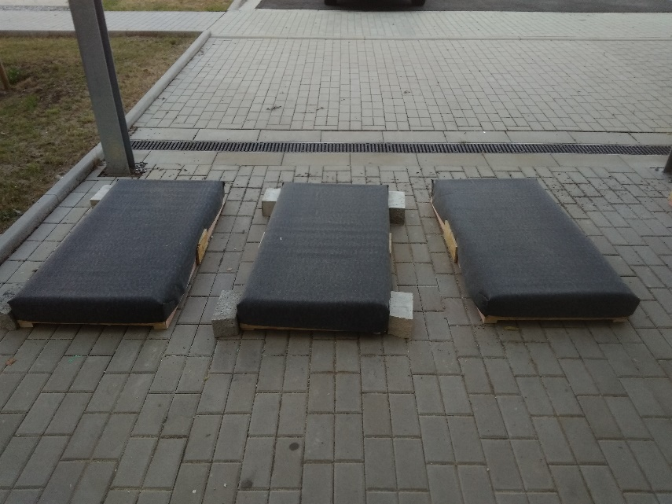
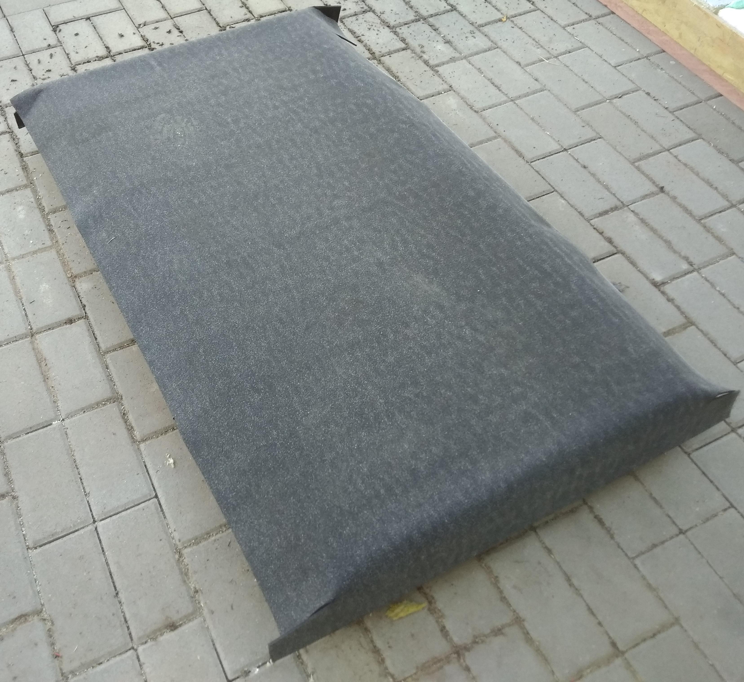
Úvod – skladby plochých střech
Podkladní pás tvořil „obal „ celého modelu.
Zdroj: Vlastní
3 www.VSTECB.cz

Slide 9
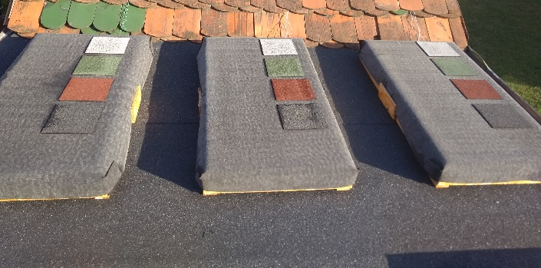
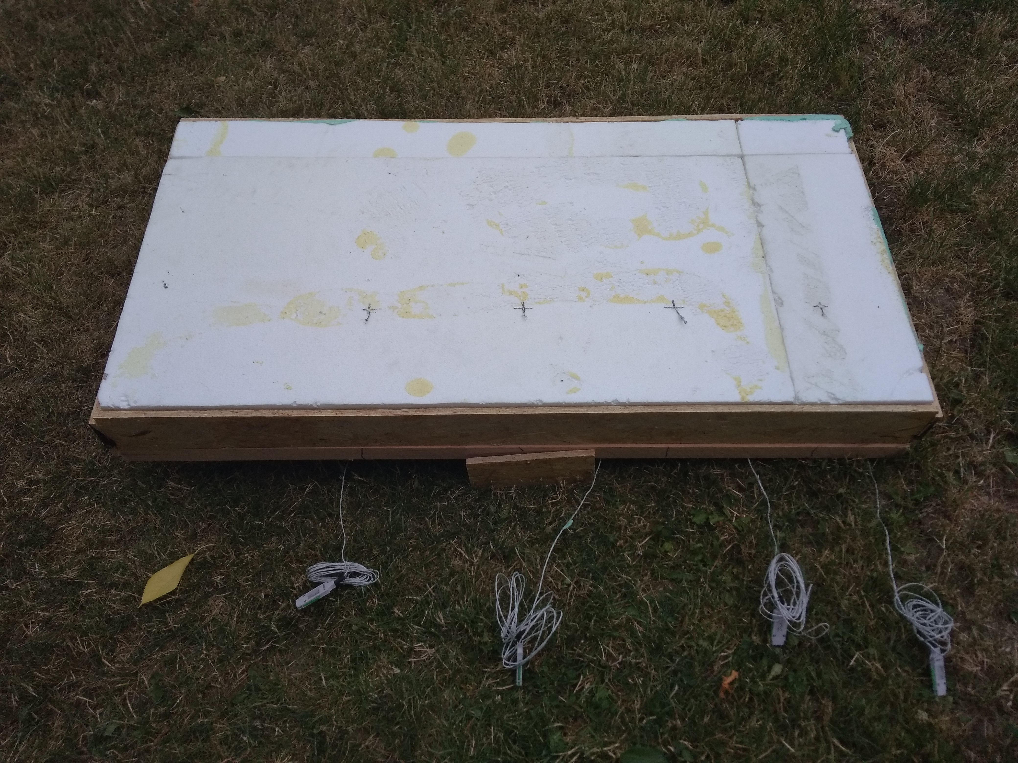
Materiál a metodika
– skladby plochých střech
Jako hydroizolace bylo použito souvrství z asfaltových pásů modifikovaných polymery SBS ve složení :
- podkladní asfaltový pás tl. 4 mm s jemnozrnným posypem
- vrchní asfaltový pás s hrubozrnným posypem tl. 4,2 mm.
Zdroj: Vlastní
3 www.VSTECB.cz

Slide 10
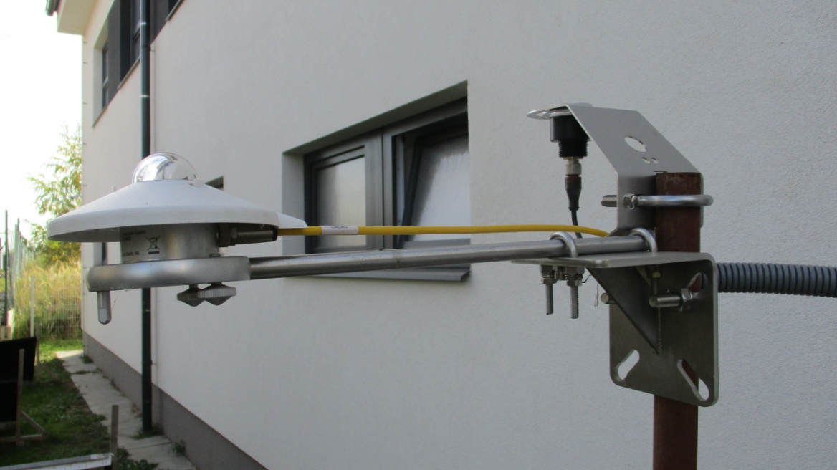
Materiál a metodika
– snímač globálního záření (pyranometr)
Zdroj: Vlastní
3 www.VSTECB.cz

Slide 11
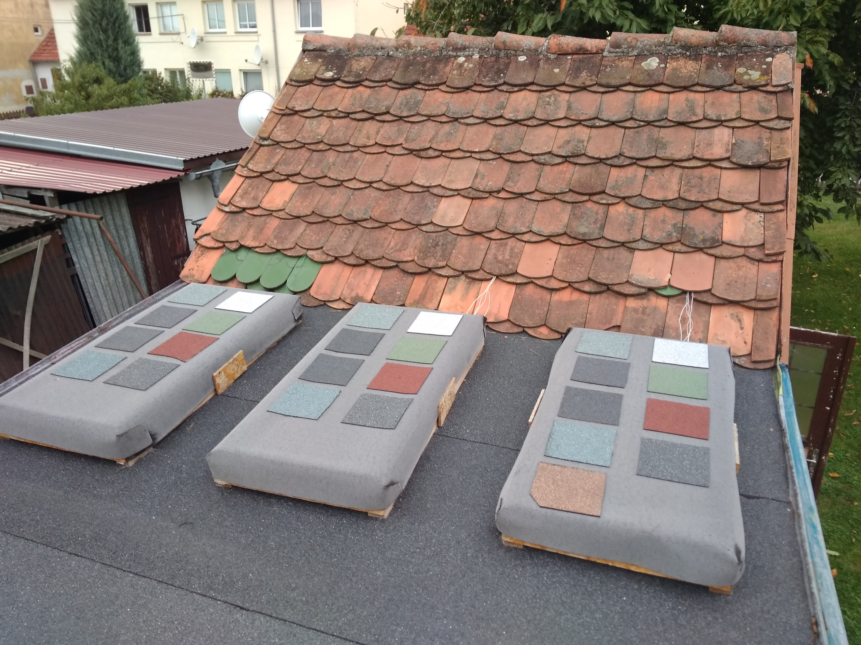
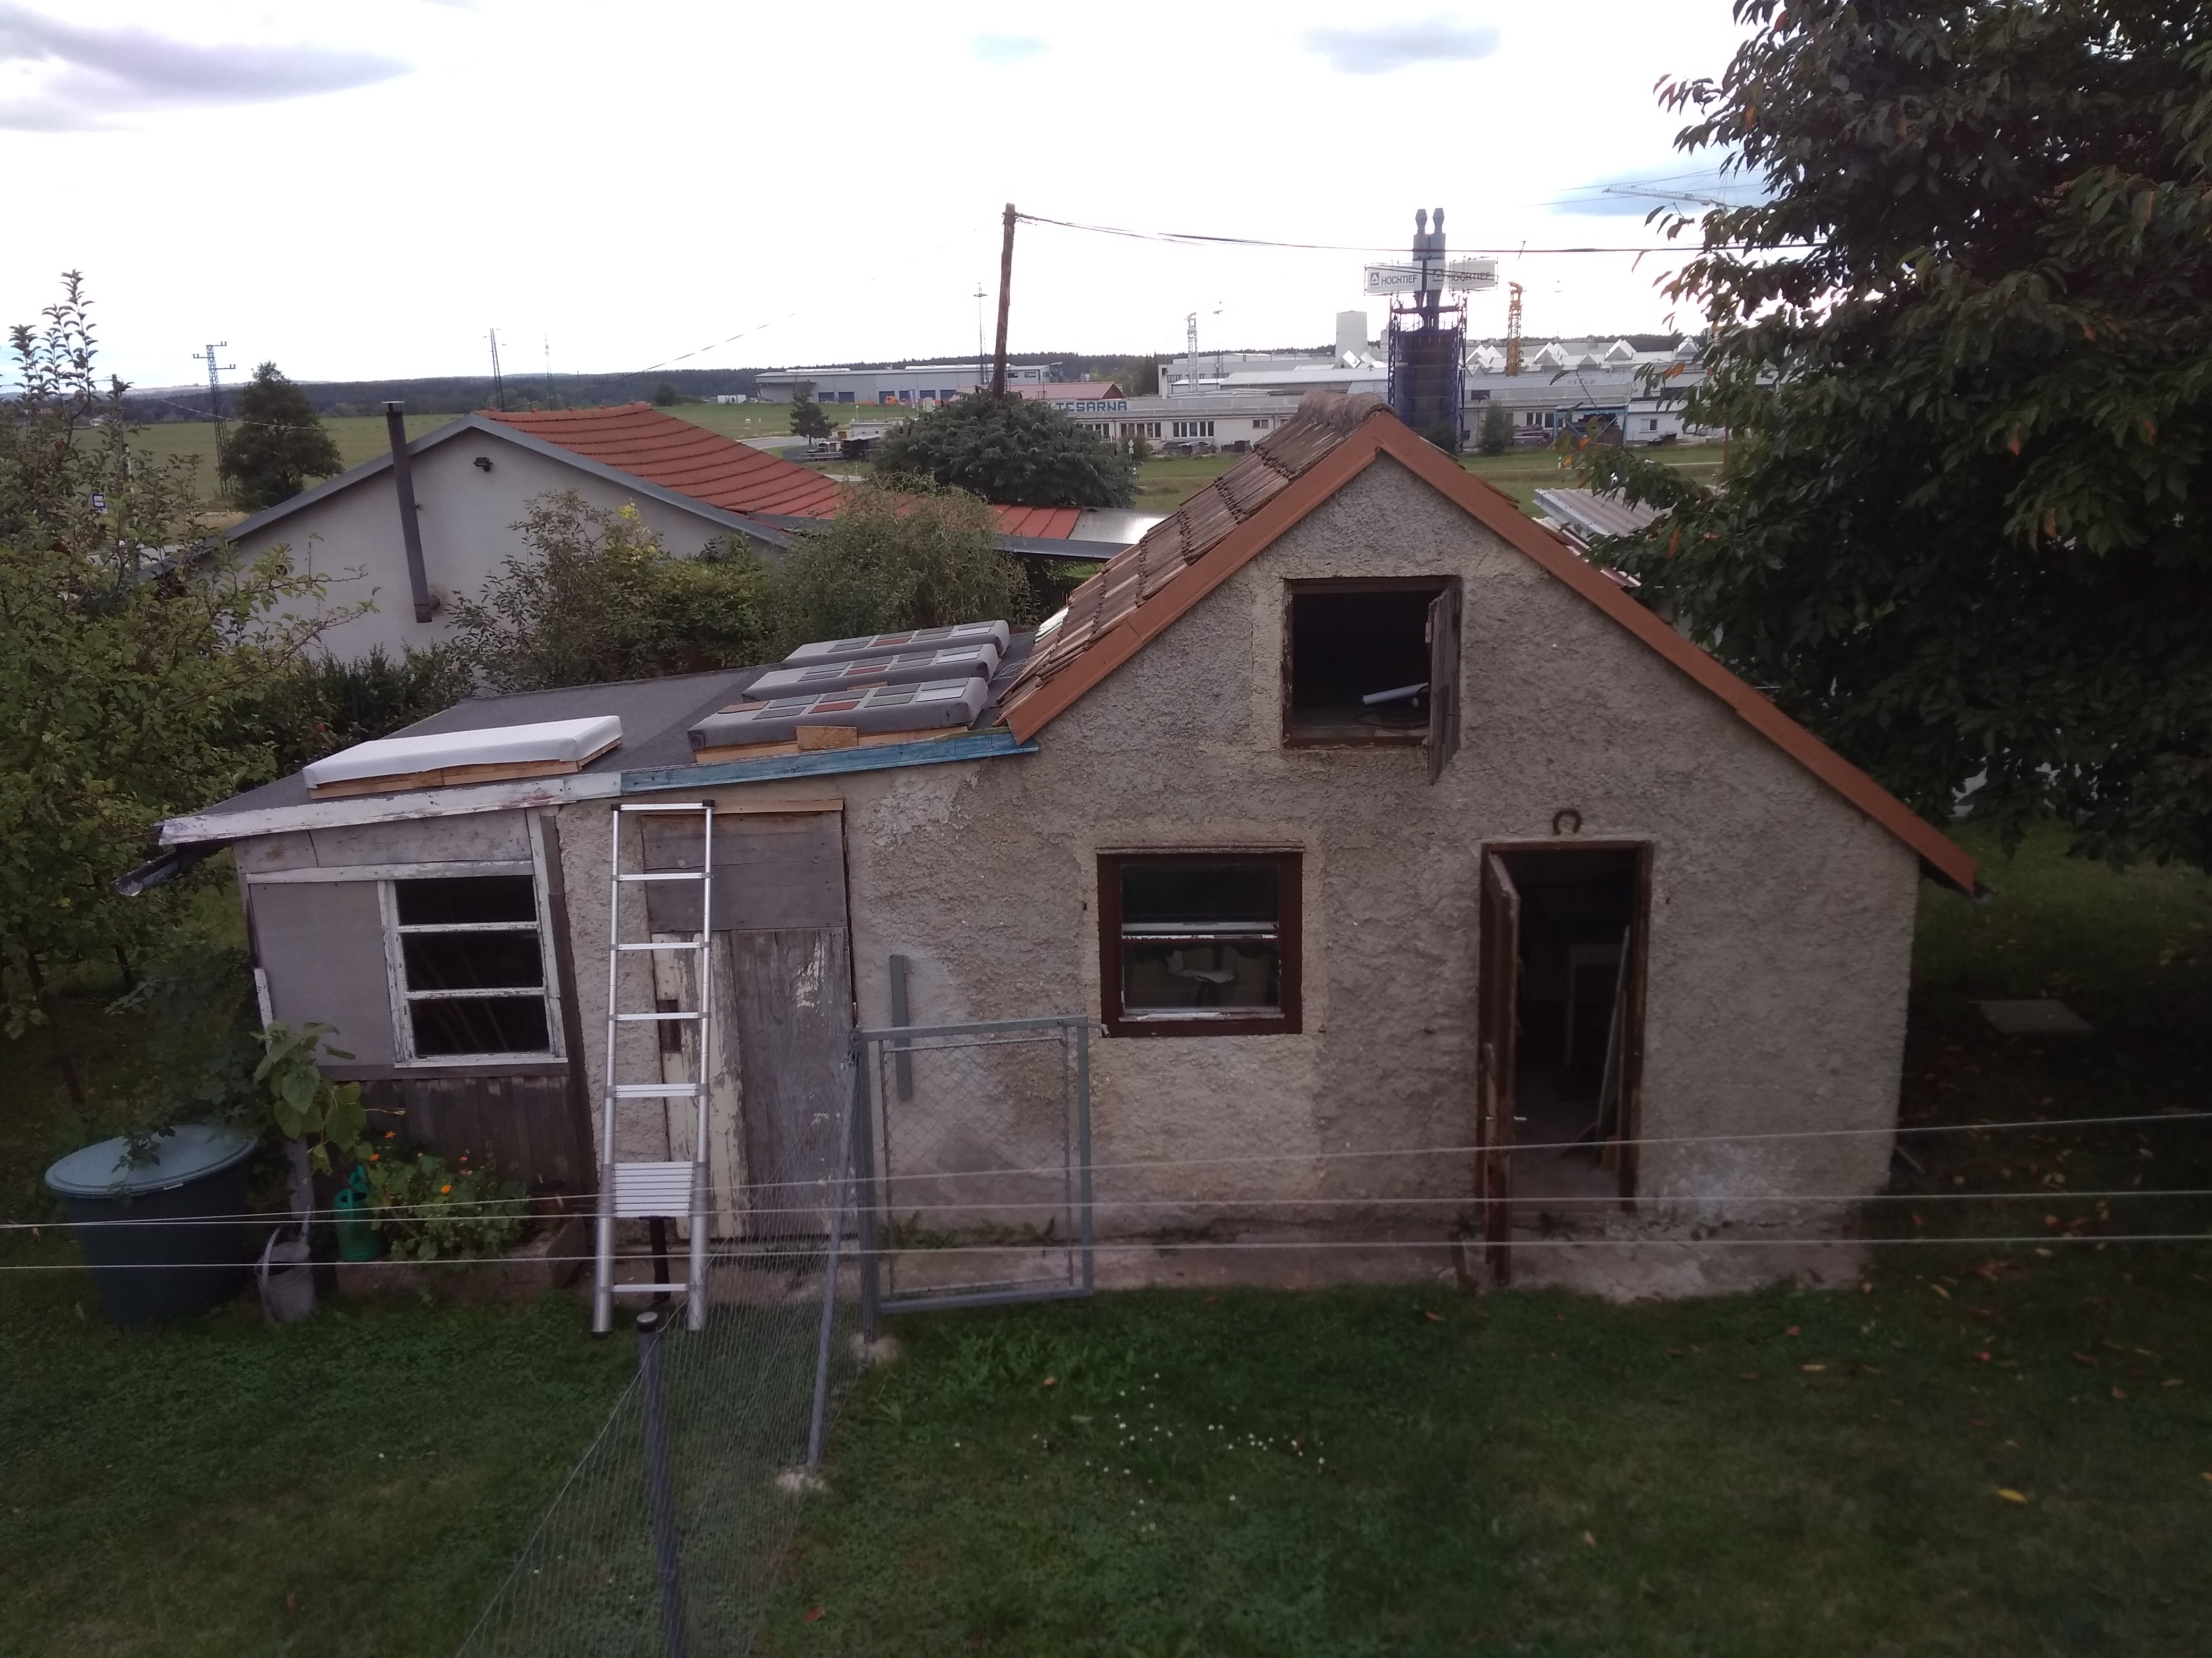
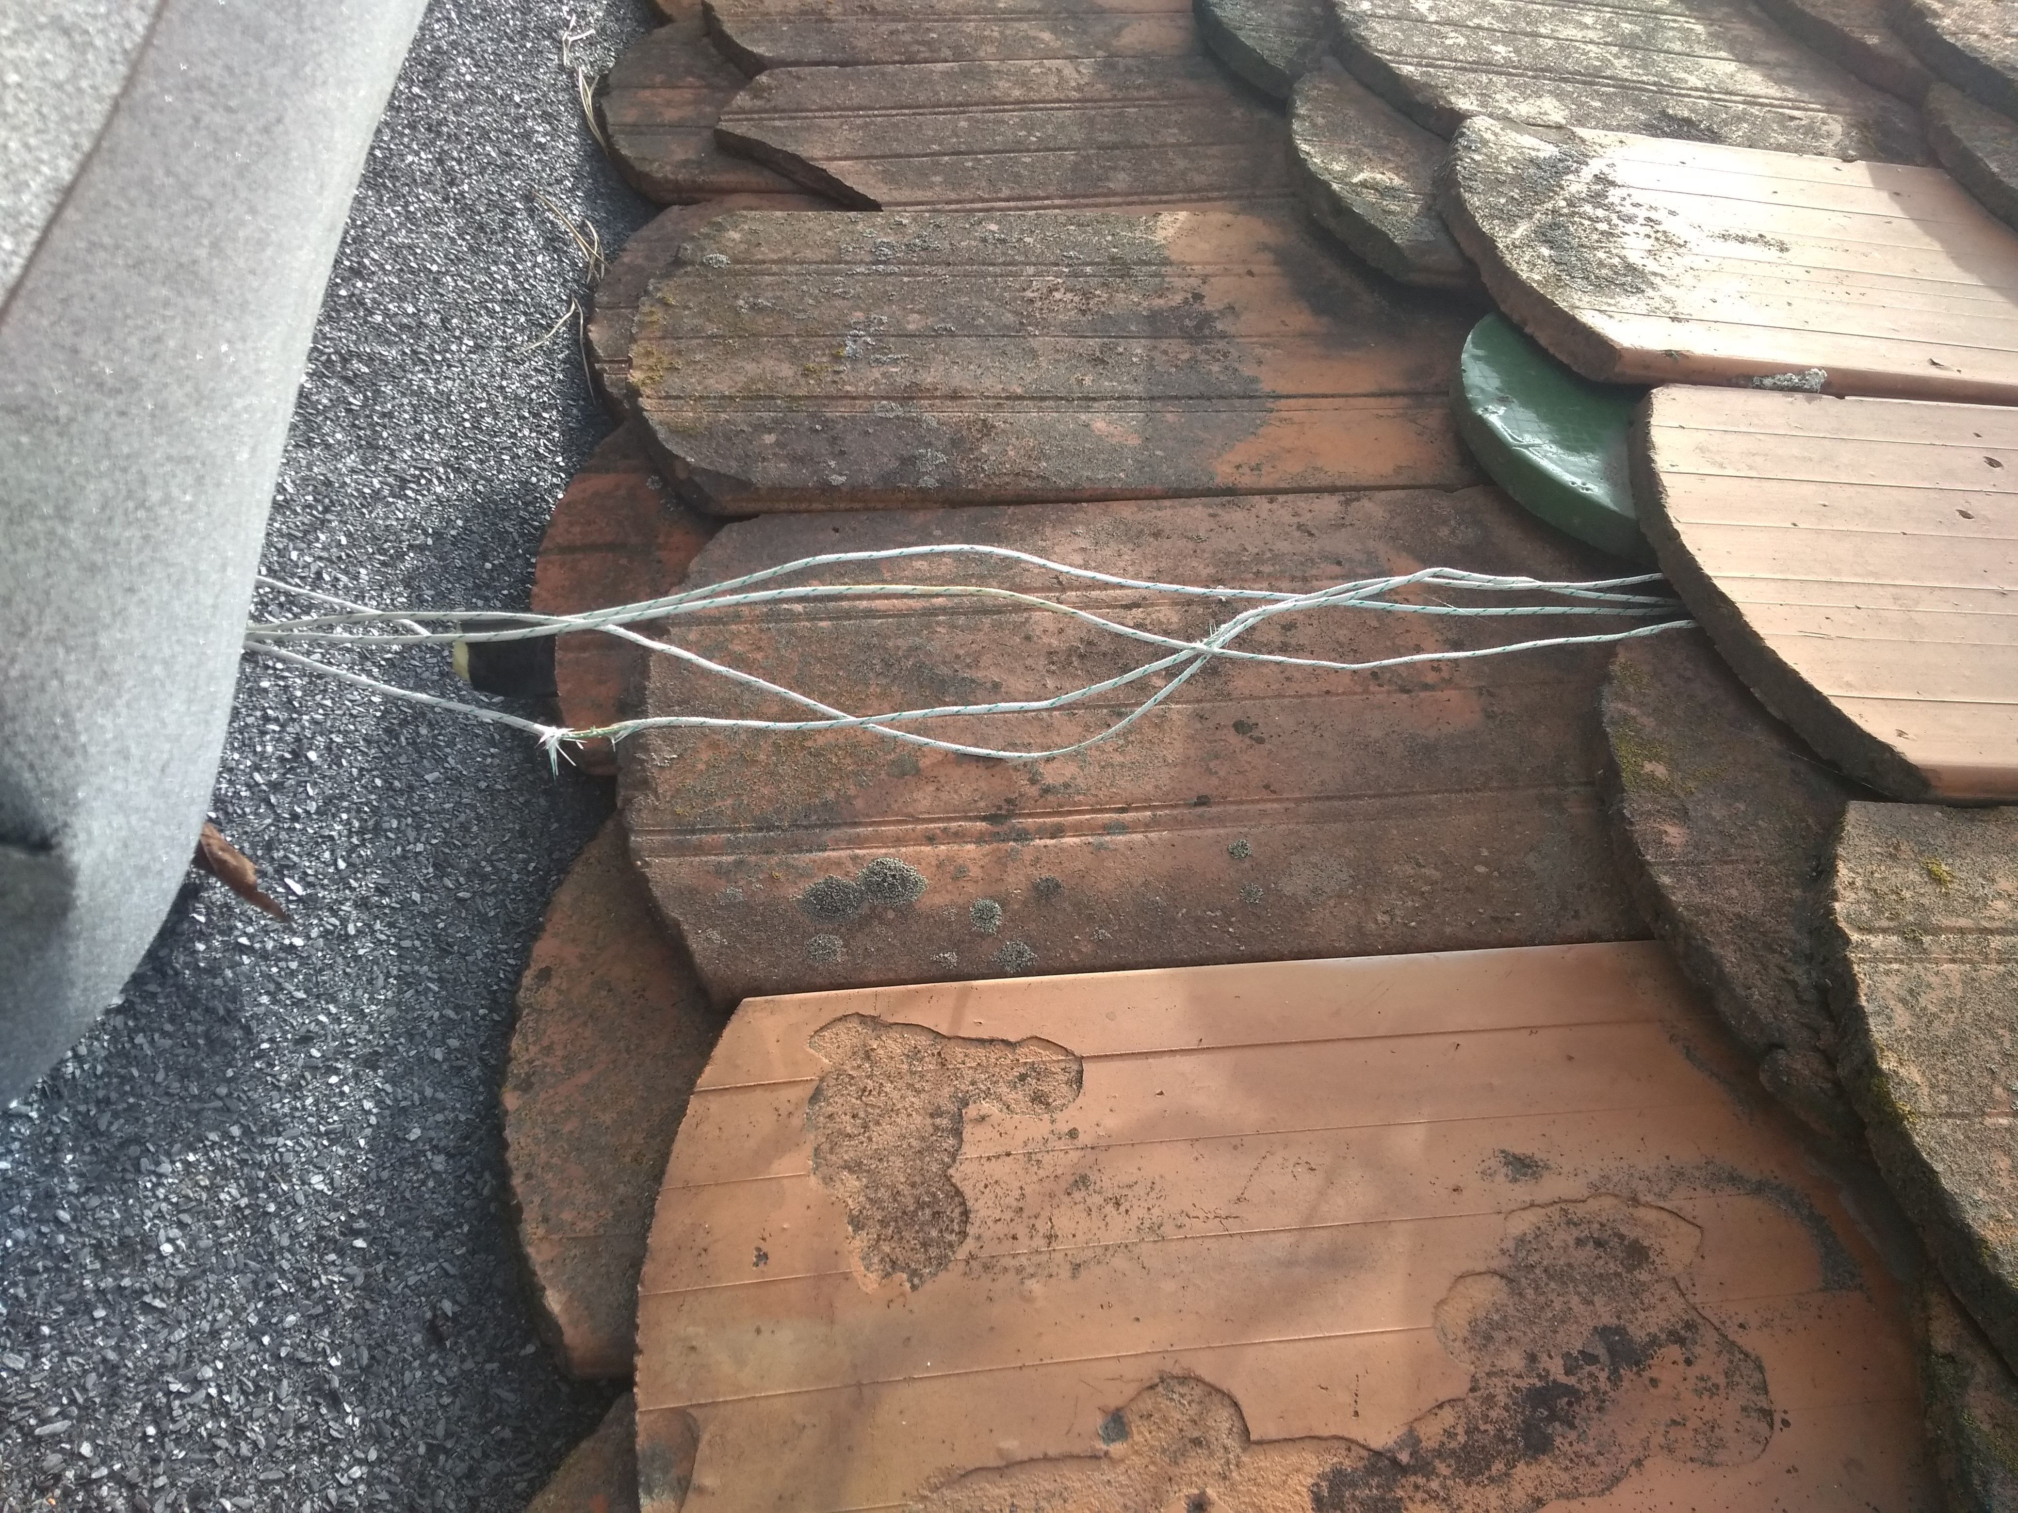
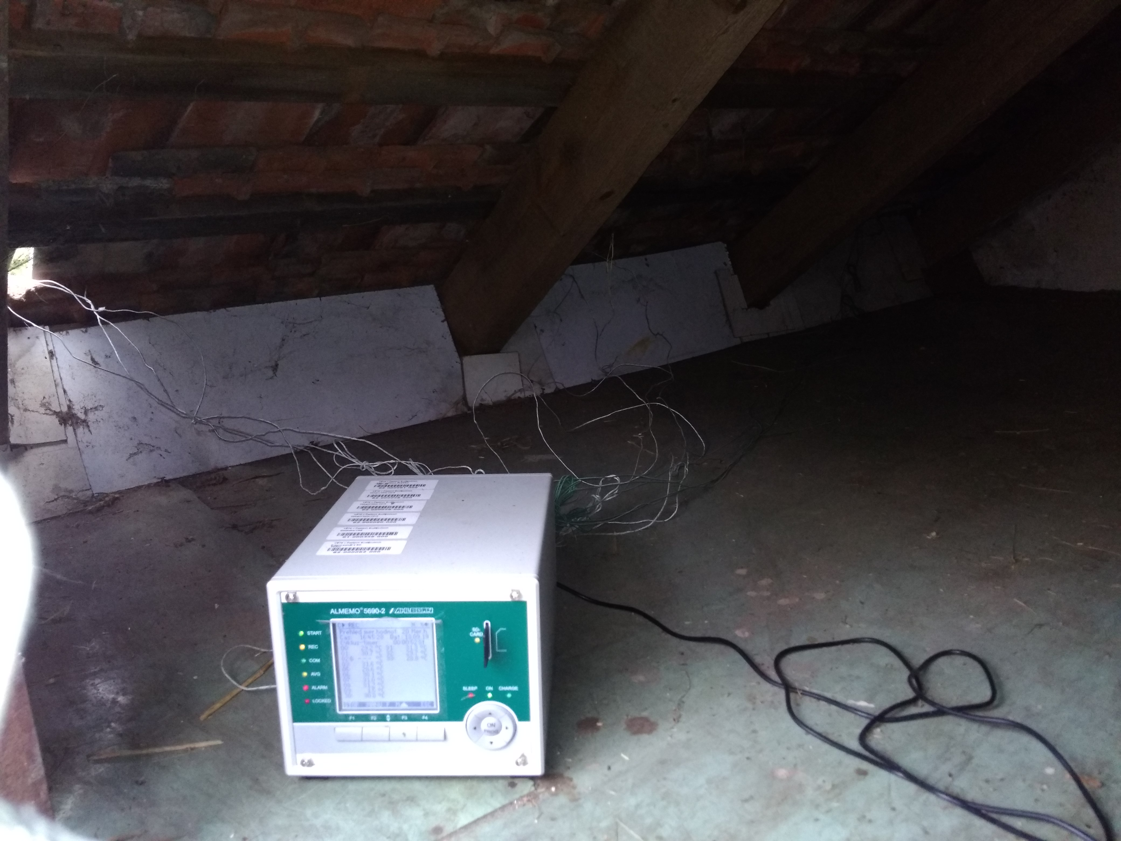
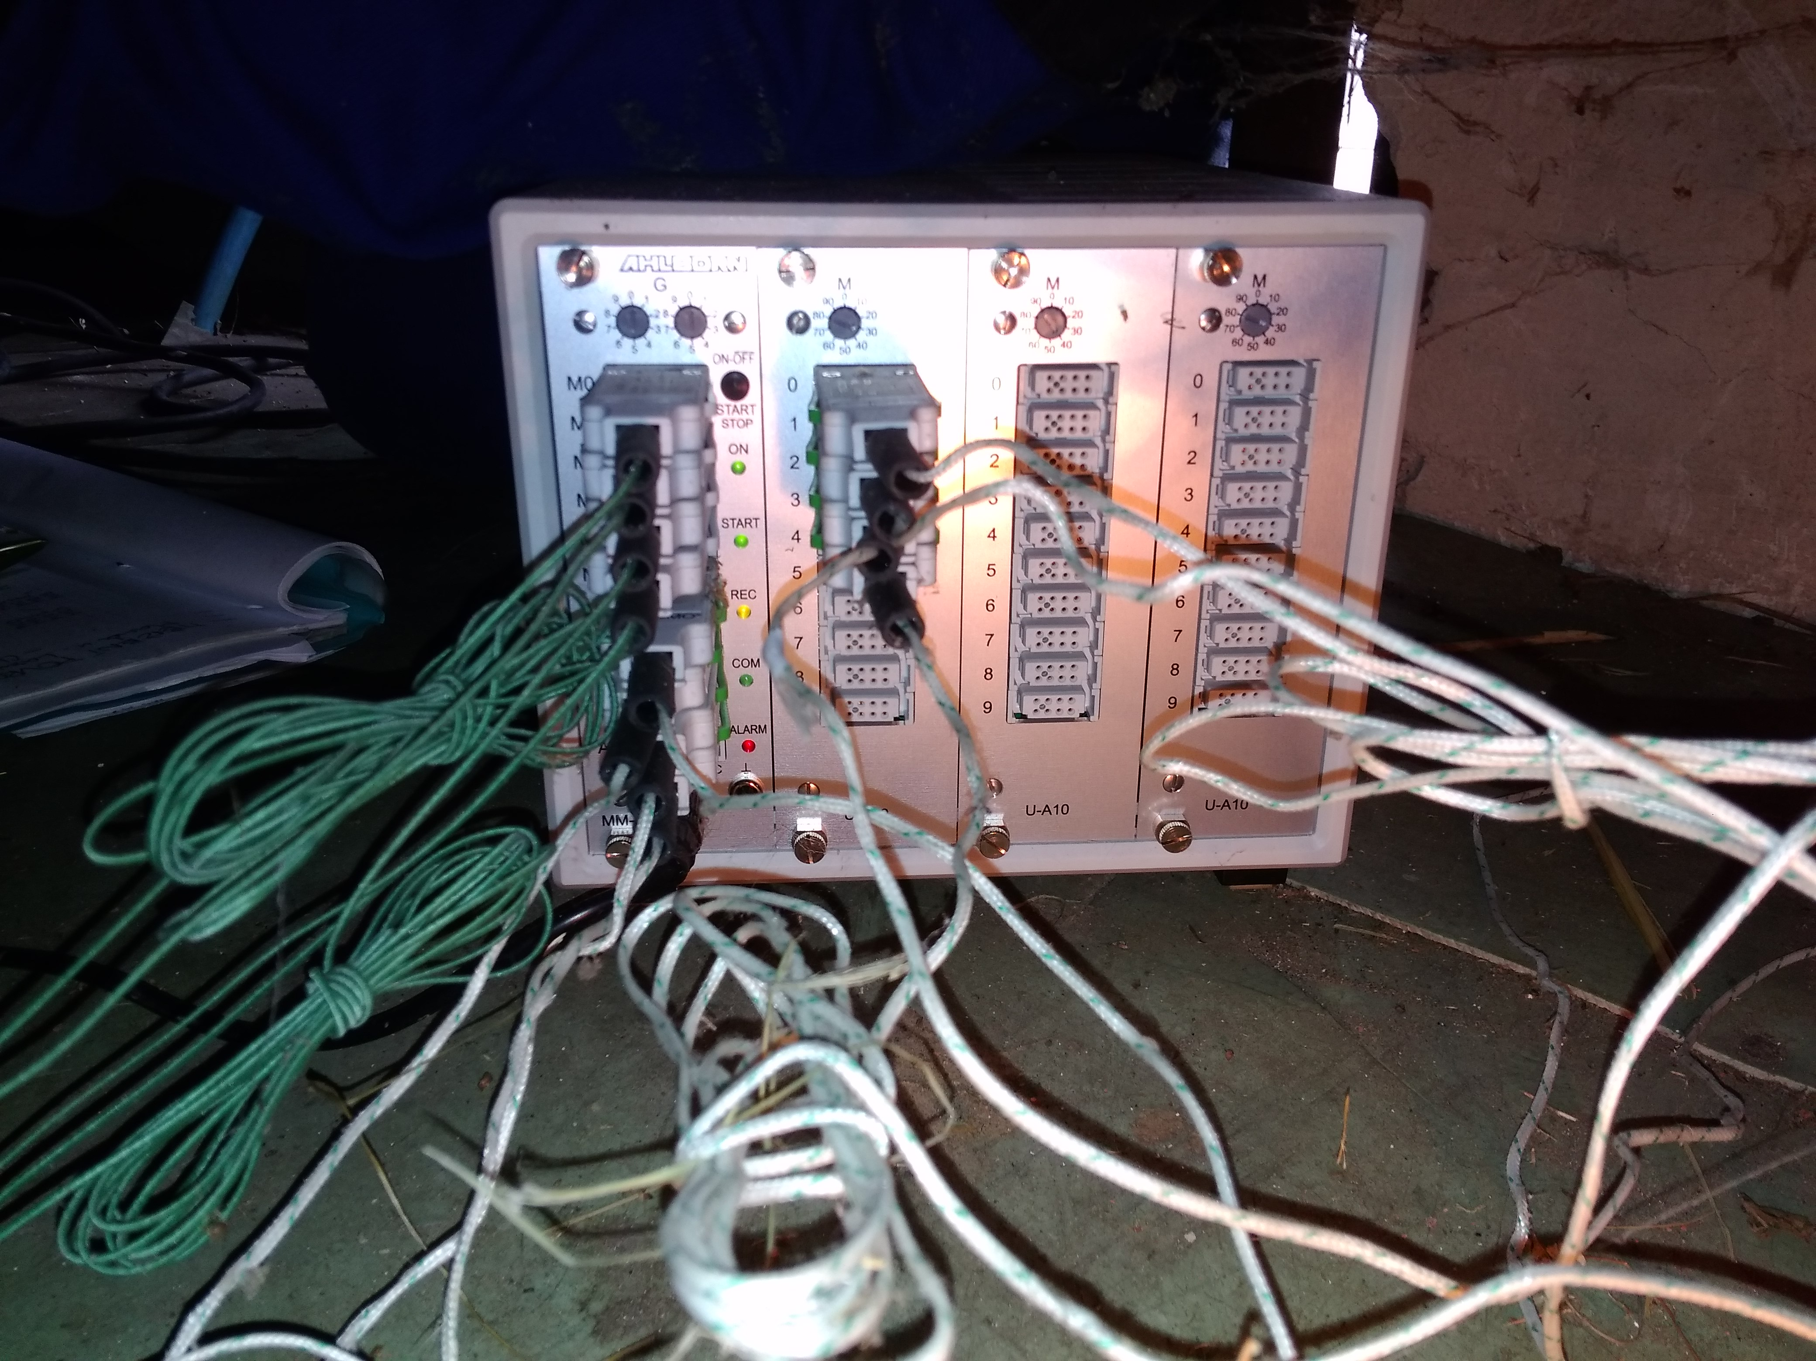
Materiál a metodika
– měření povrchových teplot
Zdroj: Vlastní
3 www.VSTECB.cz

Slide 12
Plánované a dosažené výsledky
15 www.VSTECB.cz

Slide 13
Plánované a dosažené výsledky
15 www.VSTECB.cz

Slide 14
Plánované a dosažené výsledky
- podpora výuky předmětu Izolační materiály POS3
- podpora publikační činnosti akademických pracovníků
- zvýšení úrovně kvalifikačních prací
- možnost sběru meteorologických dat a tím nezávislost na ČHMÚ
V horizontu dvou let, zpracování 2 prací zařaditelných do databáze SCOPUS a WoS
11 www.VSTECB.cz

Slide 15
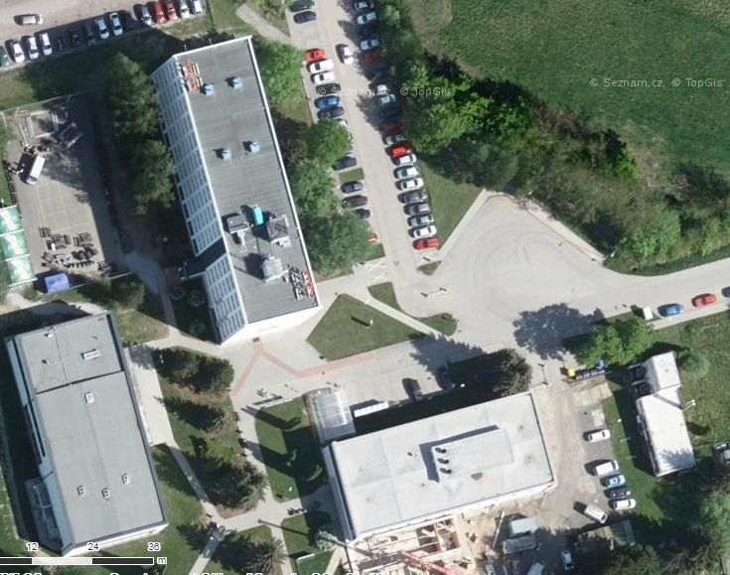
Plánované a dosažené výsledky
- přesun vzorků do Areálu VSTE
- nákup dalších měřících čidel
11 www.VSTECB.cz

Slide 16
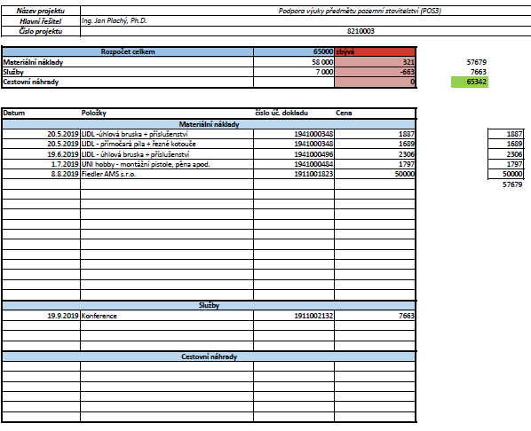
Plánovaný a vyčerpaný rozpočet
16 www.VSTECB.cz

Slide 17
Děkuji za pozornost
plachy@mail.vstecb.cz
18761@mail.vstecb.cz
www.VSTECB.cz

